Slide 1

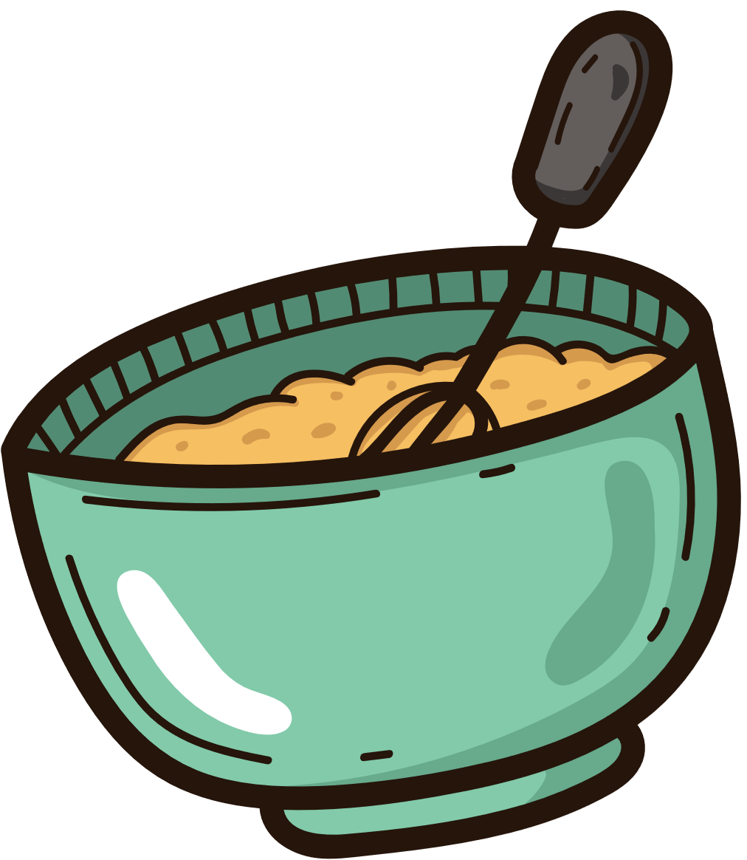


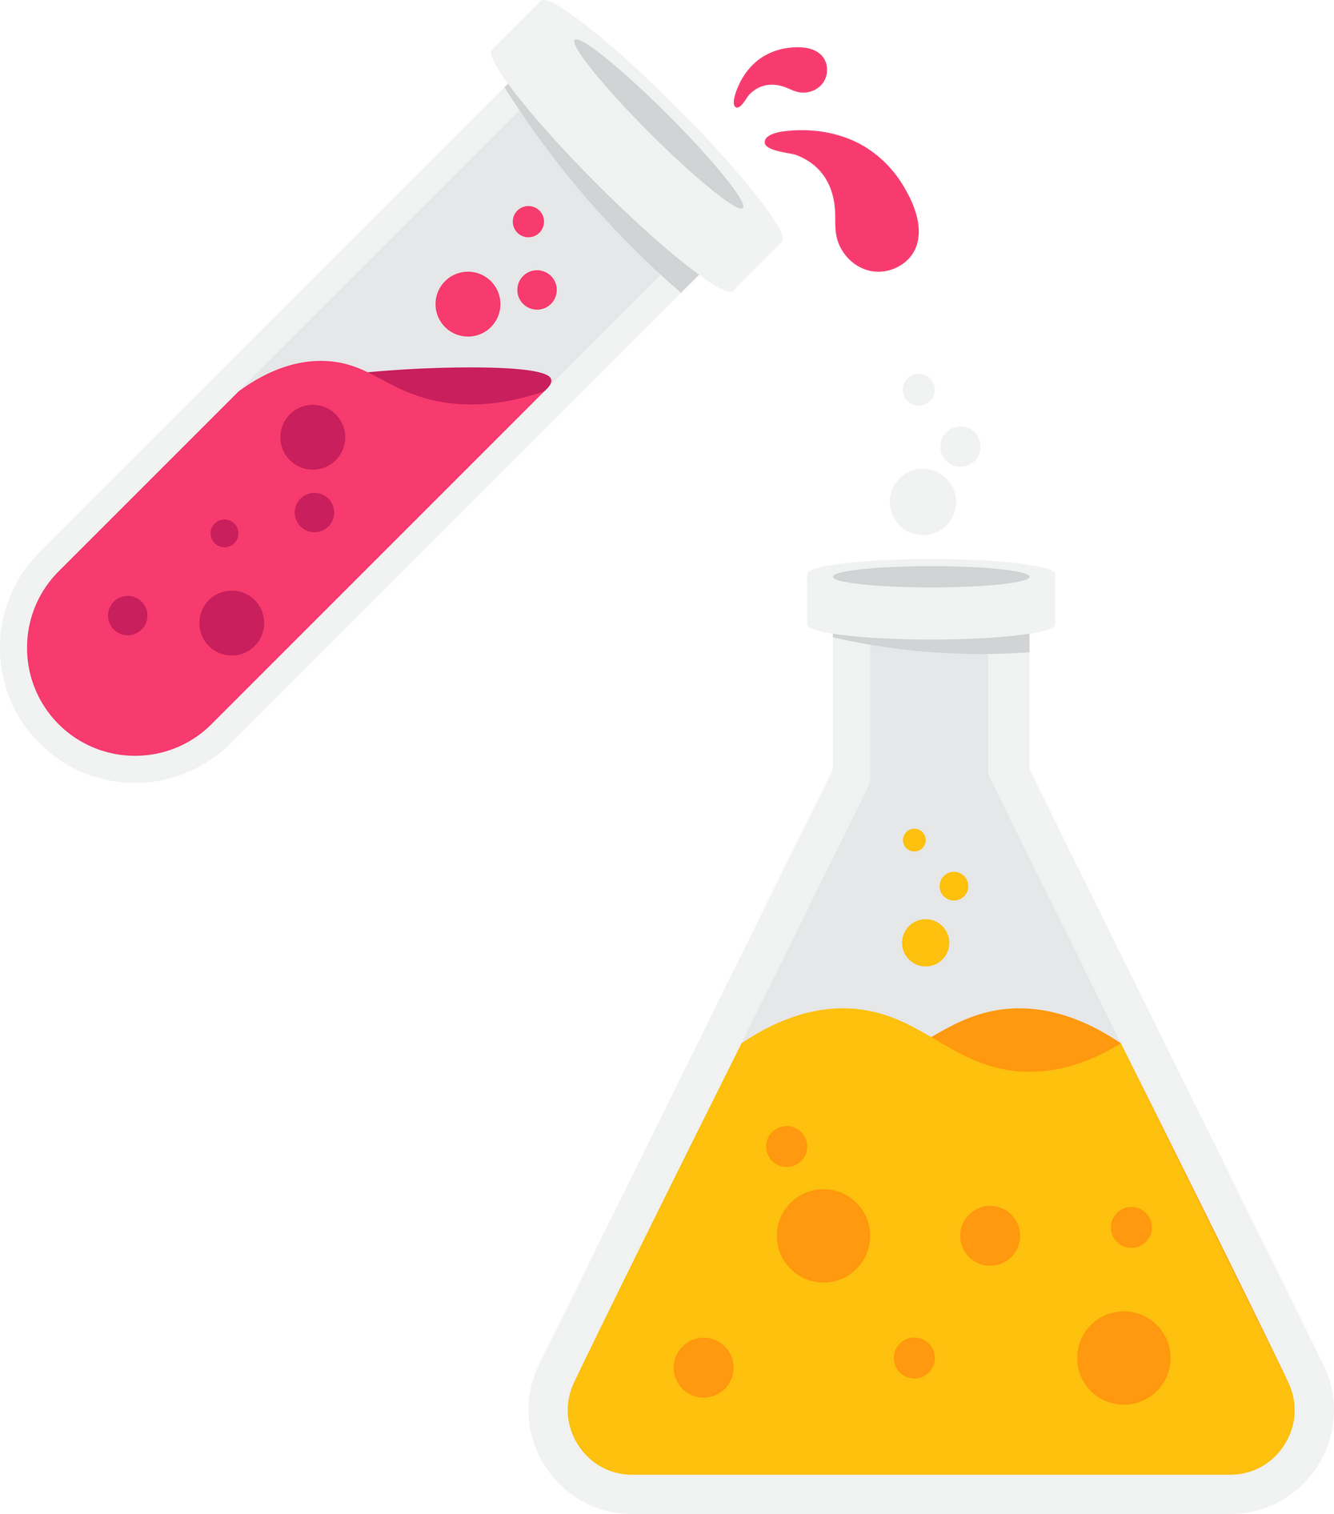

Slide 2


Phân biệt được hỗn hợp và dung dịch từ các ví dụ đã cho.
Nêu được sự cần thiết phải bảo vệ nguồn nước (nêu được tác hại của nước không sạch) và phải sử dụng tiết kiệm nước.

Slide 3



Slide 4
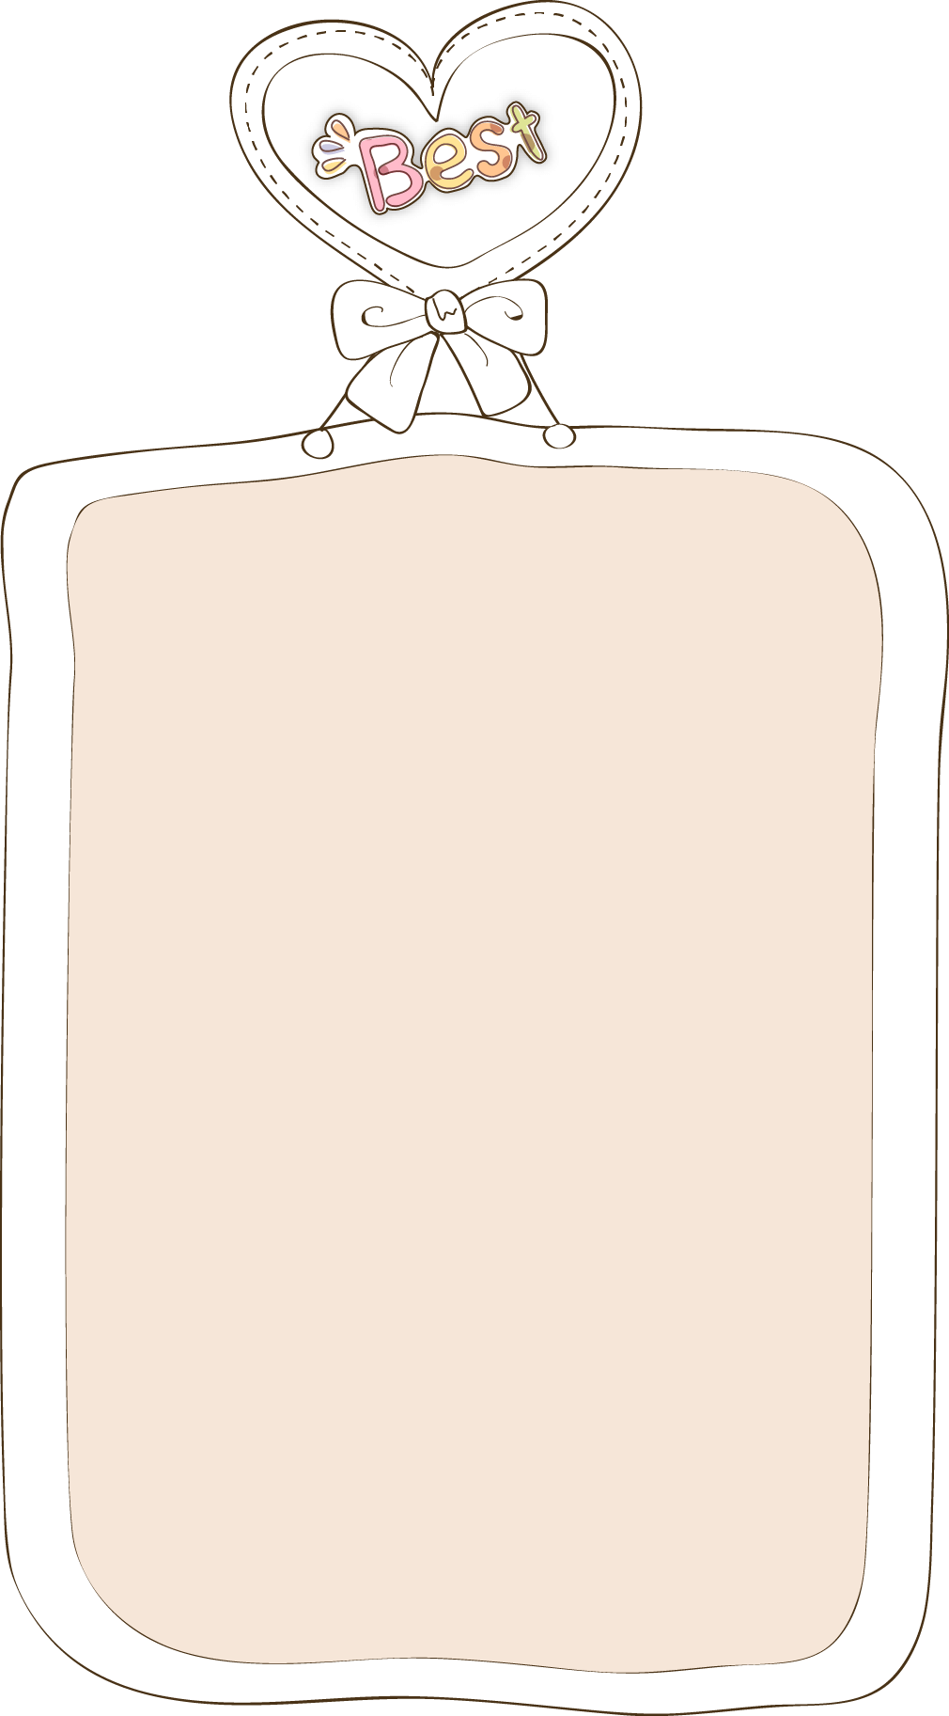
  1. Phân biệt hỗn hợp và dung dịch

Slide 5

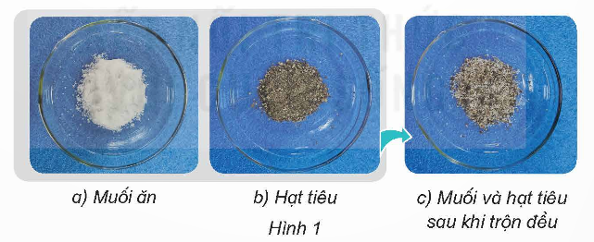
Thí nghiệm tạo hỗn hợp và dung dịch.
Chuẩn bị: muối ăn, hạt tiêu, 1 thìa, 1 đĩa, 1 cốc thuỷ tinh chứa nước.
Tiến hành:
- Lấy 1 thìa muối ăn, 1 thìa hạt tiêu cho vào đĩa và trộn đều (hình 1).

Slide 6






Thảo luận nhóm hoàn thành phiếu TN
Tên nhóm:…………………………..
Chuẩn bị | Cách tiến hành | Hiện tượng | Kết luận
Sau khi trộn vẫn nhìn thấy hạt muối và hạt tiêu
Tạo ra hỗn hợp
1 thìa muối ăn, 1 thìa hạt tiêu
Trộn muối ăn và hạt tiêu vào nhau
1 thìa muối ăn, cốc thuỷ tin chứa nước.
Cho muối ăn vào cốc thuỷ tinh chứa nước và khấy đều.
Sau khi khuấy tan không còn nhìn thấy muối ăn.
Tạo ra dung dịch, dung dịch cũng là một hỗn hợp.

Slide 7


Kết luận
Hỗn hợp được tạo thành từ hai hay nhiều chất trộn lẫn với nhau. Hỗn hợp chất lỏng với chất rắn hoặc hỗn hợp chất lỏng với chất lỏng hoà tan, phân bố đều vào nhau tạo thành dung dịch. Dung dịch là một trường hợp đặc biệt của hỗn hợp.

Slide 8
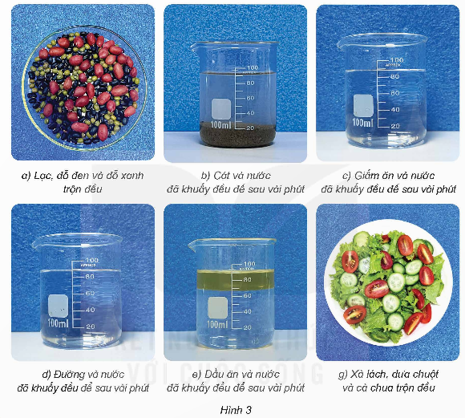
Quan sát hình 3 và cho biết hỗn hợp nào là dung dịch. Giải thích.

Slide 9

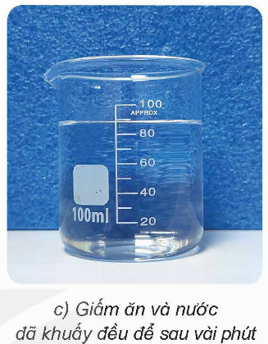
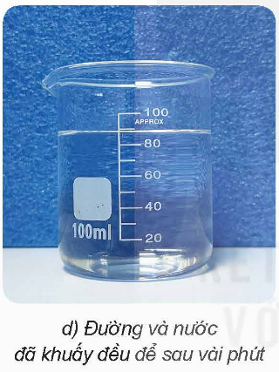
Hỗn hợp là dung dịch
Hỗn hợp hình 3c, 3d là dung dịch vì cốc trong suốt và không nhìn thấy giấm, đường ở trong cốc sau khi khuấy đều và để vài phút.

Slide 10
Kết luận
Trong cuộc sống có rất nhiều các hỗn hợp và dung dịch được tạo ra từ các chất. Hỗn hợp hay dung dịch được phân biệt dựa vào độ hoà tan và phân bố đều của các chất trong đó.

Slide 11


Slide 12
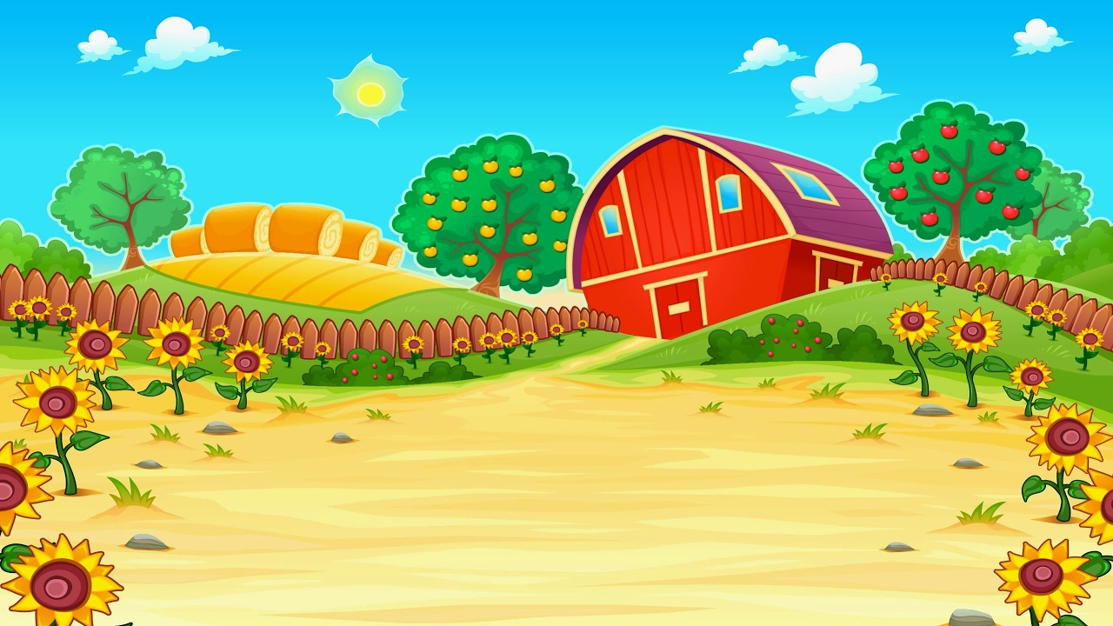


Nêu thêm các ví dụ về hỗn hợp
Hỗn hợp: nước cam, nước chanh, gia vị muối tiêu, gói ngũ cốc,...
Notes:
Click vào bình tưới để quay lại slide 2

Slide 13
Nêu thêm các ví dụ về dung dịch
Dung dịch: rượu hoà tan vào nước, thực phẩm màu hoà tan trong nước, nước mắm hoà tan trong nước,...
Notes:
Click vào bình tưới để quay lại slide 2

